Slide 1

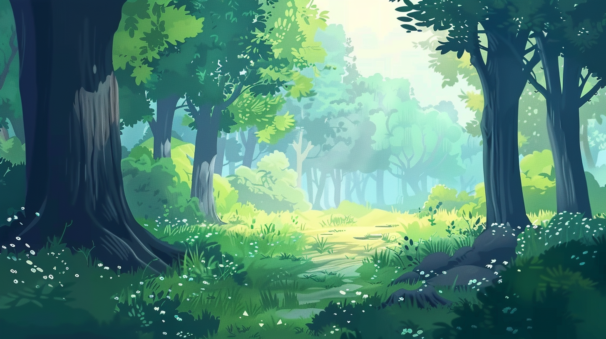

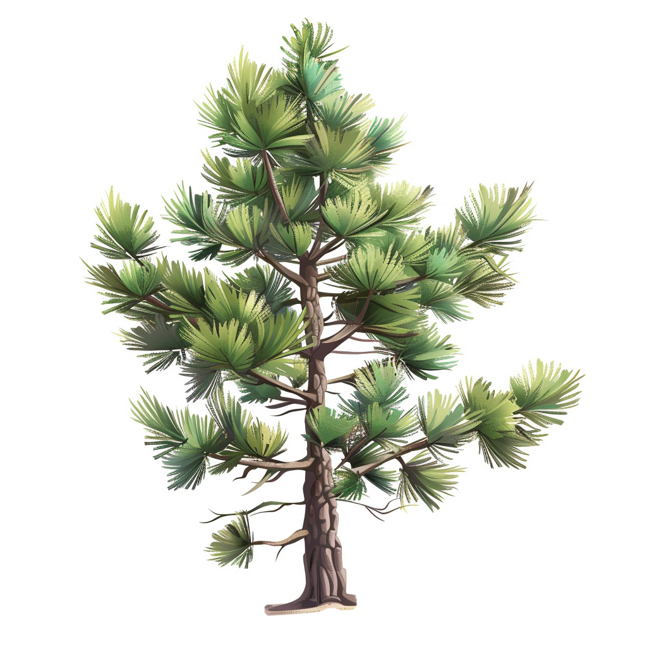

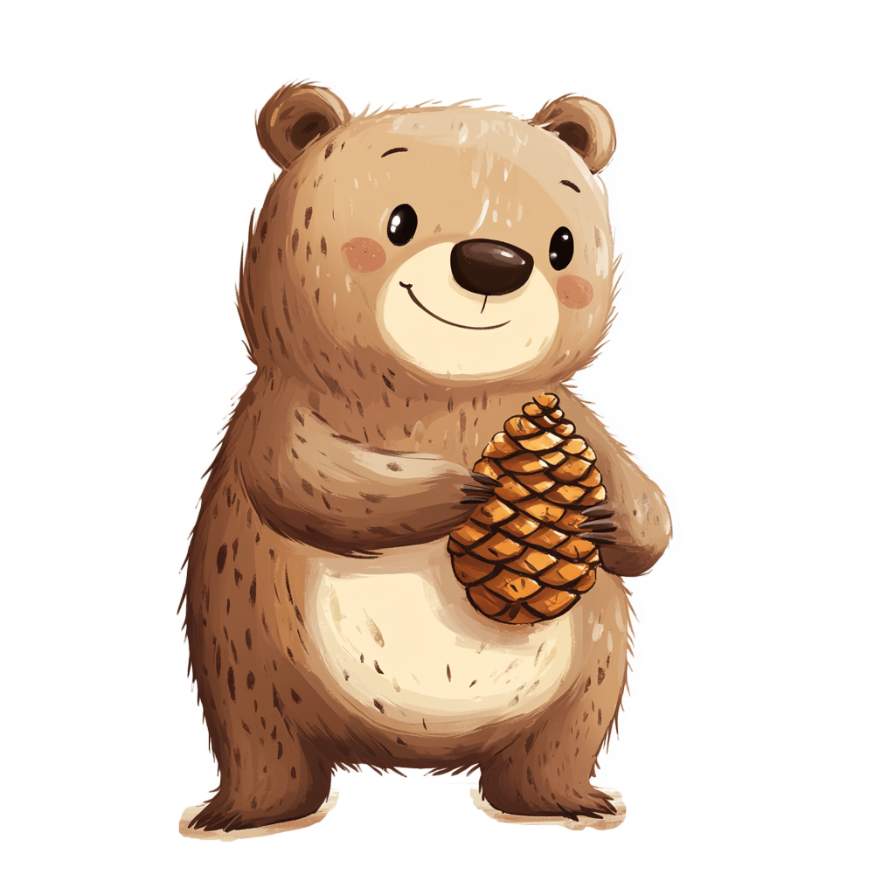
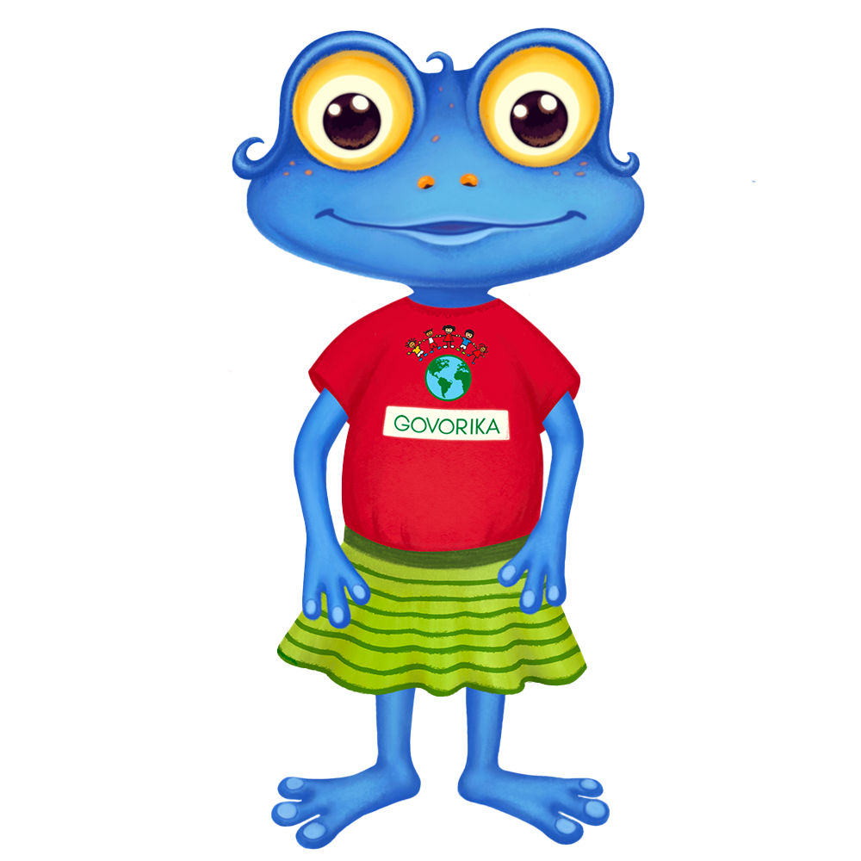

ША
ШИ
ШУ
ШИ
ШО
ШЭ
ШУ
ШИ
ШЭ
ША
ШО
ШИ

